Slide 1


Le Fair-play financier
Source : Overblog.fr

Slide 2
Qu’est ce que c’est ?
Le fair-play financier est une règle qui empêche les clubs de dépenser plus qu’il gagne.

Slide 3


Pourquoi a-t-il été créer ?
Il a été lancé en 2010 pour une concurrence équilibré.
Source : UEFA.com

Slide 4
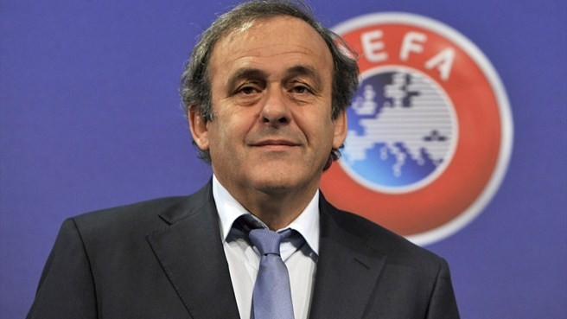

Qui l’a créer ?
Michel Platini est le créateur du fair- play financier.

Slide 5

Quels sont les clubs concernés ?
●
Toutes les équipes qui participent à des compétitions européennes, aussi bien la Ligue des champions et la ligue Europa.

Slide 6

Quelles sont les règles ?
Les clubs n’ont pas le droit de dépenser plus d’argent qu’ils ne gagnent
Un solde maximum de 30 millions d'euros entre les recettes et les dépenses sur 3 saisons
ICFC (Instance de contrôle financier des clubs)

Slide 7

Quelle sont les sanctions ?
●
la rétention de l’argent La mise en garde
d’un club
●
Le blâme
●
interdiction d’inscrire de nouveaux joueurs dans des compétitions
●
Exclusion de compétition
●
Retrait d’un titre

Slide 8
Les clubs sanctionnés
●
Limitation de joueur: Inter Milan, Sporting Portugal, Beskitas
●
La rétention des recettes provenant d'une compétition de l'UEFA : ASM, Fenerbahçe
Braga : 20 000 euros
●
●
PSG : 60 millions
●
Exclusion : Malaga, Belgrade

Slide 9

Questions ?

